Slide 1
Fonnes bygdelag
Årvika Friluftsområde
-Utvikling og tilrettelegging
Kva ynskjer vi med Årvika badeplass?
Fonnes bygdelag ynskjer ei rekke tiltak for å gjera badestranda og området enno meir attraktiv
Universell turveg inn i området
Sti til Vardtangen
Treningsapparater i området
Nytt oppgradert og betre tilgjengeleg toalett
Gapahuk i Årvika
Aktivitetsområde
Sandvolleyball
Kiting
Windsurfing
Frisbeegolf
Bading
Kajakk
Grilling
Havsportcamp
Ein stad der born og unge kan trivast og utfalda seg
Eit rekreasjonsområde for nærmiljøet
Ein stad der folk frå heile Nordhordland ynskjer å besøkje

Slide 2
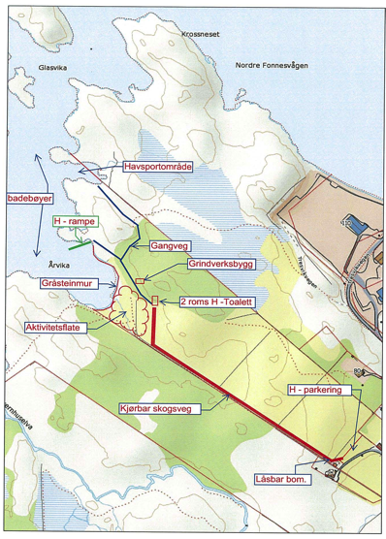
Prosjektet som er eit samarbeidsprosjekt mellom Austrheim kommune , Bergen og omland friluftsråd og Fonnes bygdelag starta i 2014 og pågår fortsatt. Det meste av arbeidene utføres av Fonnes bygdelag på dugnad.
Med bakgrunn i idear og innspel frå ulike grupperingar og partane i møtet, vart det utarbeida ei skisse for området.
Arbeid gjennomført i felt sidan starten av mars 2014:
Fjerning av ”gamle” inngjerdingar
Felling av 270 grantrær og fjerning av røtene
Opparbeiding av parkeringsplass til 20 bilar
Oppgradering av eksisterande veg 110 meter
Opparbeida ny veg frå parkeringsplass til snuplass i badevika 330 meter.
Opparbeida arrangementplass til bl.a telt - 15x30 meter
Opparbeida plass til gapahukar - 6x14m.
Veg mellom arrangementplass og plass for gapahukar ca 25 meter. Tilsaman er det tilkjørt området 240 lastebil lass med stein og grus.
Opparbeiding og såing av plen på ca. 1 mål
Laga «steinmolo» I sjøen for å behalda sanden i fjæra.
Tilkjørt 16 traktorlass med skjelsand i badevika
Kjørt bort 12 traktorlass med overflødig stein i vika
Bygd toalettanlegg med torvtak. Toalettanlegget er beisa utvendig og lakka innvendig.
Utplassert benkar og grill
Montert nytt gjerde
Bygd gapahuk
Montert leikeappapparater i Årvika
Etablert sti fra Molokai til Årvika og videre til Vardtangen( 1350 meter)
Etablerert 2 aktivitetsplassar med treningsapparater langs stien
Montert kulturminneskilt langs stien og på Vardtangen
Noen bilder vedlagt viser litt om arbeidet som har pågått. Så langt er bygdelaget og brukarane godt nøgd med resultatet.

Slide 3
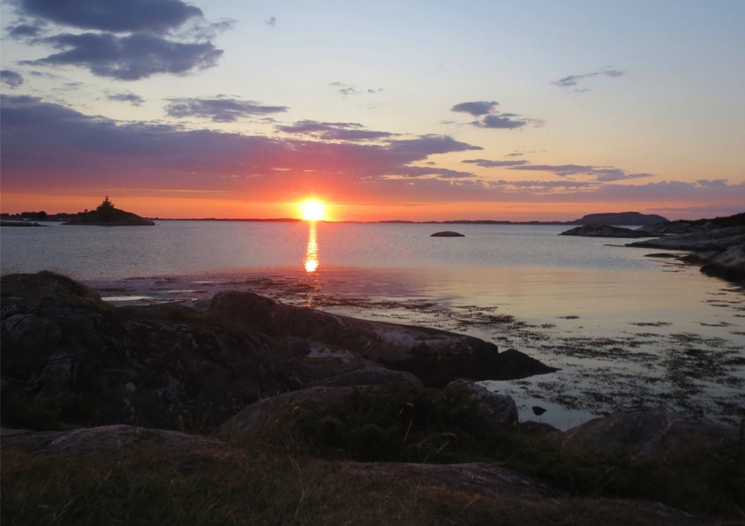
Vegen vidare
Montera flytebrygge og stuperampe for fortøyning av båtar og badeaktivitet
Sandvolleybane
Lys sette løpe og området med solcellelys

Slide 4
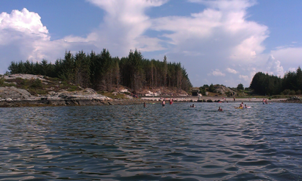
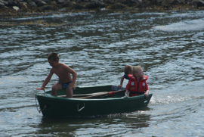
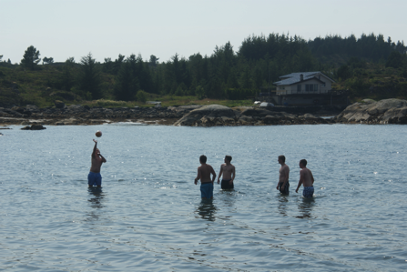
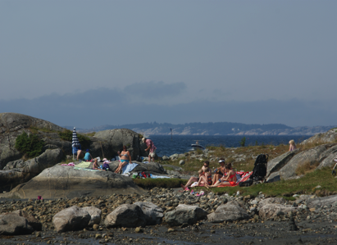
Årvika

Slide 5
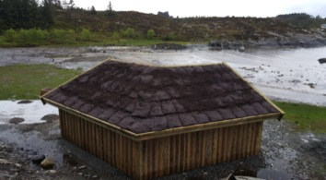
Gapahuken

Slide 6
Leik og morro

Slide 7
Sommarbiliotek i Gapahuken

Slide 8
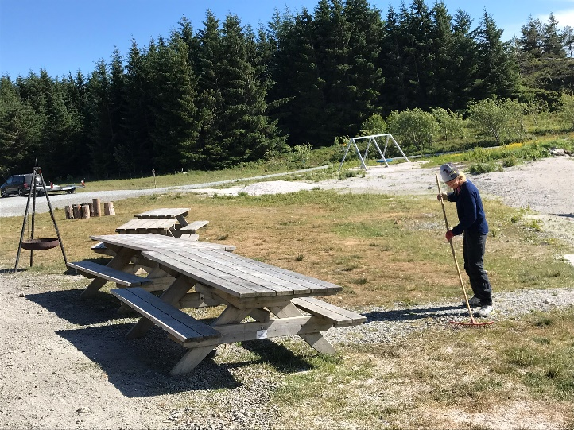
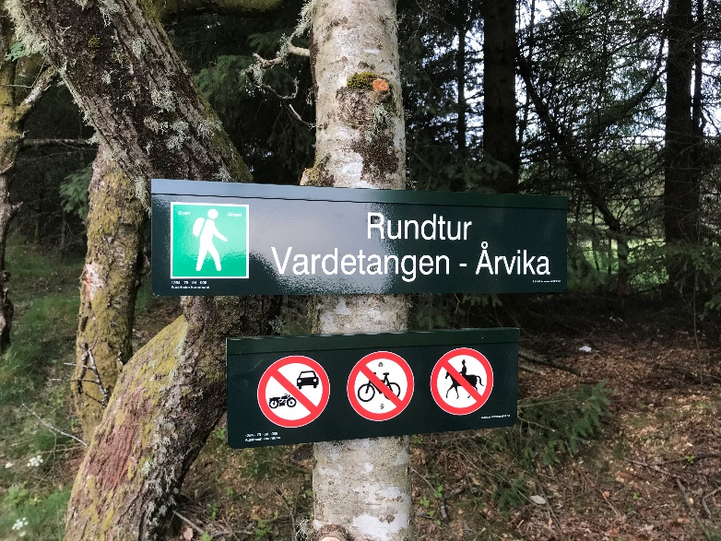
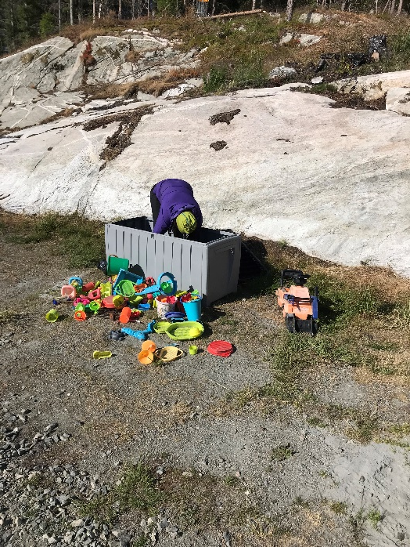
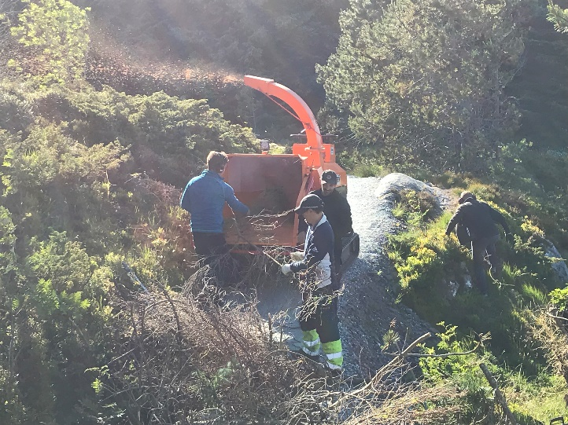
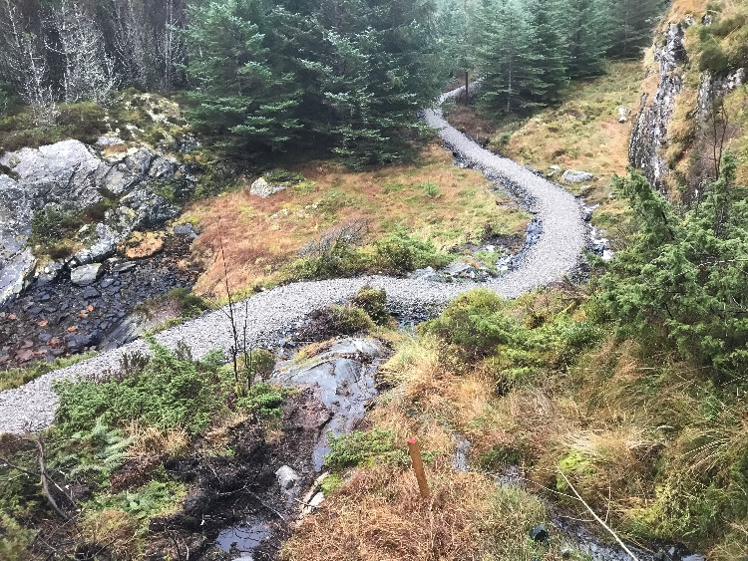
Tursti og aktivitetsløype fra Årvika til Vardetangen

